Slide 1
슬라이드 시스템
Incremental learning

Slide 2






Module design
AL part
Recommendation module
Patch generator module
RCMD module
226 Server
Patch classifier train module
WSI classifier train module
Training part
Notes:
Recommendation module
주요 역할: oracle에게 학습이 필요한 이미지를 추천해 주는 모듈
Patch generator module
주요 역할: oracle에 의해서 선택된 이미지를 패치 이미지로 생성하는 모듈
Patch classifier train module
LossDiff :
주요 역할 : noisy-label 및 noise-data 처리의 목적
AL system의 특수성:
AL 추가될 데이터는 noise 발생 가능성이 현저히 낮음 : 사실상 전문의에 의한 전수 검사
D/M case: 전수 검사에 가까운 데이터가 추가될 예정
N case: 일부 데이터의 자동 선택이 발생함 – noise-data(일부, 알고리즘 버그)/ noisy-label(X)
** 기존 방식으로 WSI 이미지를 추가해야 하는 경우에 LossDiff 작동 필요
WSI classifier train module
Feature_cube :
Feature_cube의 경우 큰 이슈 사항은 없는 것으로 확인
모듈이 학습 대상 기간에 해당하는 각 folder를 읽어와서 학습할 예정

Slide 3
추후 개발 계획 (AL) * 개발 계획은 현재 서버에 대한 현황 파악이 완전하지 않음으로, 변경될수 있음
범위 |  | 항목 | 내용 | 기간
추천 파트 | 1 | DB 확인 | DB 체크 및 복구 확인. 정상 작동 여부등에 대한 확인 절차 | 10/25~31 (완료)
 | 2 | WSI 분류기 수정 | 기존 시스템 수정 작업 patch p-value 정보 생성하도록 변경 DB 변경 필요 씨젠 AI 팀과 협의 필요함 | 11/1~11/9 (완료)
 | 3 | WSI 추천 모듈 설치 | 일부 개발 및 설치된 모델에 대한 확인 및 테스트 | 11/7~15 (완료)
 | 4 | Patch 추천 모듈 설치 | 패치 추천 모듈 설치 region-based 기반 알고리즘 | 11/15~25 (완료)
 | 5 | Patch generator 설치 | 패치 생성기 설치 | 11/24~12/2 (완료)
 | 6 | 추천 파트 모듈 테스트 | 추천 파트 모듈의 정상 작동 테스트 | 12/3~9 (완료)
UI | 1 | UI 개발 협의 | UI 개발과 관련한 주요 내용 논의 개발 기능등에 대한 협의 필요 | 11/1~ (완료)
* 추천 모듈 테스트는 UI 개발 및 사용이 가능한 수준일 때 테스트 가능
훈련 파트 | 1 | storage 협의 | storage에 대한 구성을 최종적으로 정의 추천 파트 설치 이후, (테스트를 통해) oracle의 업무 처리 가능량, 하루 적합한 추천수, 작업 기간 등을 고려 | 추천 파트 설치 이후 (완료)
 | 2 | patch training 모듈 | 생성된 패치로 모델 훈련이 storage에 적합하게 구동하도록 설치. 각 모델의 저장 방법 및 관리 방법 등을 협의 필요 | 12/19 ~ 12/23 (완료)
 | 3 | WSI training 모듈 | 수집된 WSI로 모델 훈련이 storage에 적합하게 구동하도록 설치. 각 모델의 저장 방법 및 관리 방법 등을 협의 필요 | 12/26 ~ 1/3 (완료)
 | 4 | 전체 모듈 테스트 | 추천 파트 및 훈련 파트에 대한 작동 확인 및 모델 성능의 영향 등을 평가. | 1/3 ~ (진행 중)

Slide 4
슬라이드 시스템
Incremental learning – 추천 모듈 테스트

Slide 5
슬라이드 추천 시스템 |
진행 사항
Training part 점검 진행 중
Active learning Training 파트 학습 점검 중 : 2월 8일 ~
2. 씨젠 미팅 진행
재진단 피드백
지속가능한 재학습 데이터 확보 방안
3. 요청 사항
4. 추후 일정
Notes:
LC의 초반 상승 속도가 높음으로, 이정 구간 이후 부터 SN +overlap방법을 도입해 보려고 함.

Slide 6
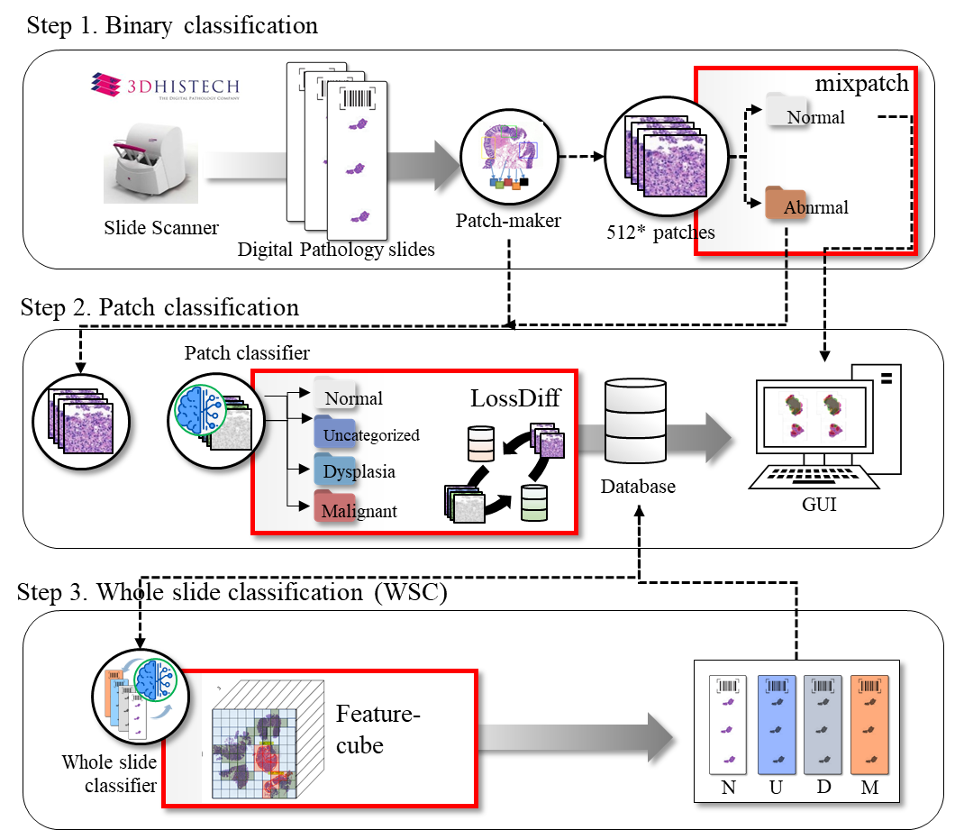
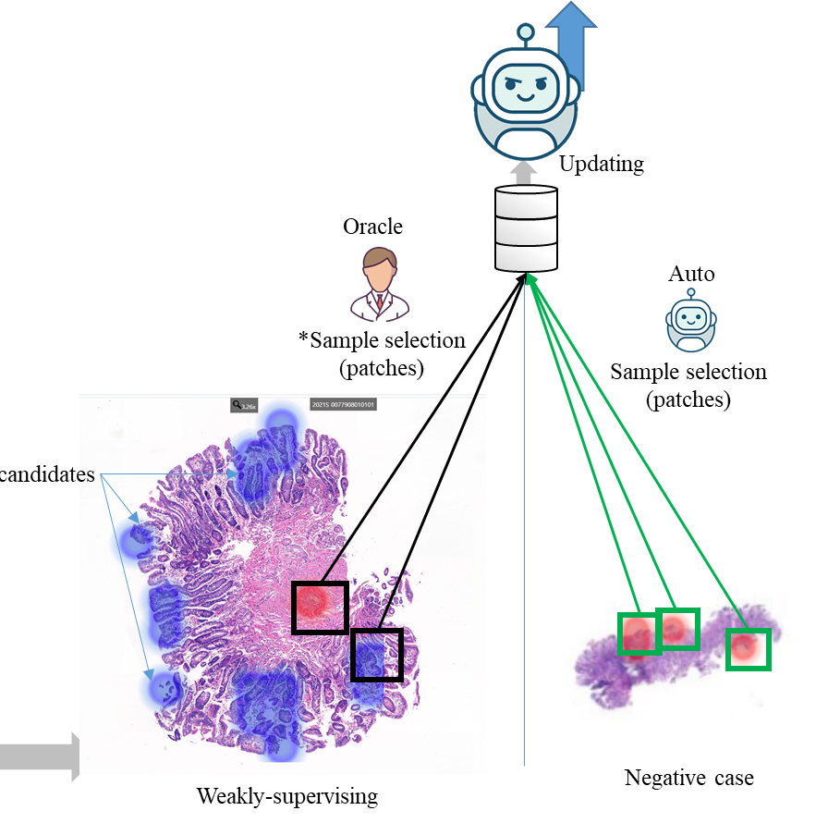

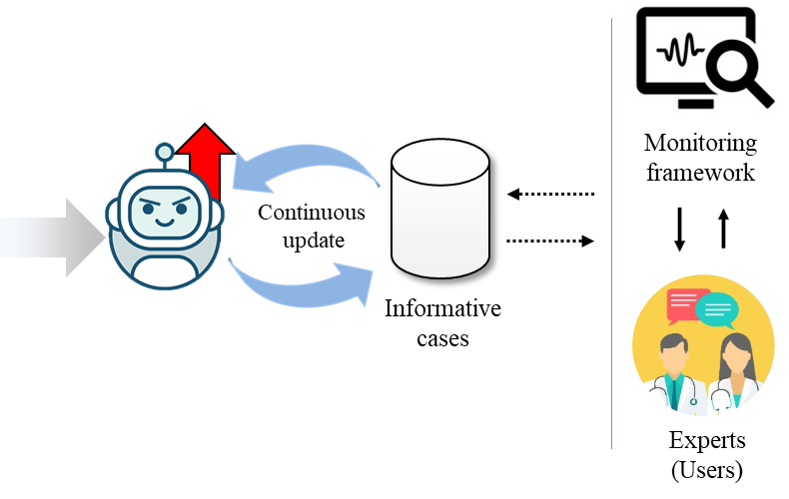
슬라이드 추천 시스템 |
1. 재진단 피드백 : AL 시스템 방향성
목표 : 지속가능한 WSI Classification 시스템 구축
WSI system
Sample selection & update
세부 목표
[시스템]
지속적인 업데이트 상황 속에서
최소한의 학습 데이터로
최대한의 모델 성능을 확보
[전문의]
Informative 데이터 선별 간
전문의 업무량 축소
Sustainable system
변화하는 환경 속에서, 최소한의 노력과 데이터로 최대한의 모델의 성능을 확보하자
Notes:
LC의 초반 상승 속도가 높음으로, 이정 구간 이후 부터 SN +overlap방법을 도입해 보려고 함.

Slide 7
슬라이드 추천 시스템 |
1. 재진단 피드백 : 재진단 방향성
현황 : 약 15000여개의 패치 중 20%(3000개)를 추천하심
Annotation과 유사할 정도로 진행하심.
이번과 같은 정도의 Patch recommendation은 지속 불가라고 판단됨
<패치 추천 현황>
<재진단 WSI 현황>
<Stomach 53개 전체 Patch 현황 >
 | 전문의 추천 o | 전문의 추천 x | Total
모델 추천 o | 1715 | 305 | 2020
모델 추천 X | 1364 | 11394 | 12758
Total | 3079 | 11699 | 14778
모델
추천
전문의
추천
 | Oracle 재학습 진단 (Correct / False)
 | N | M | D | Total
Stomach | 25 (1/24) | 13 (11/2) | 15 (13/2) | 53 (27/28)
Colon | 2 (0/2) | 1 (1/0) | 1 (0/1) | 4 (1/3)
305
1715
1364
* Patch 개수
재진단 가이드라인 : 전문의 판단 하 모델 학습에 도움이 될 패치 선택
이번보다는 조금 더 가볍게 재진단 해주시길 권장드림
추후 재진단 결과 분석을 통해 구체적인 방안 탐색 예정

Slide 8
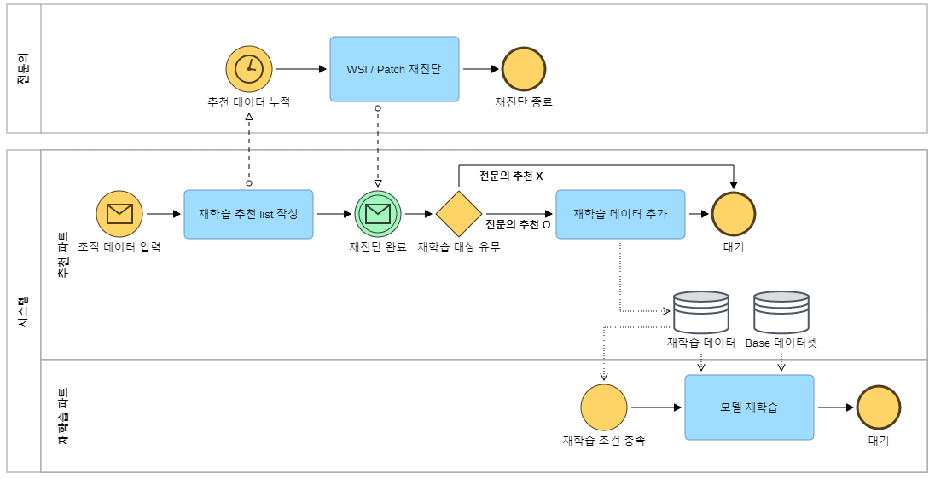
슬라이드 추천 시스템 |
2. 지속 가능한 데이터 확보 방안 : AL framework
데이터 추가
<모델 학습간 활용>

Slide 9
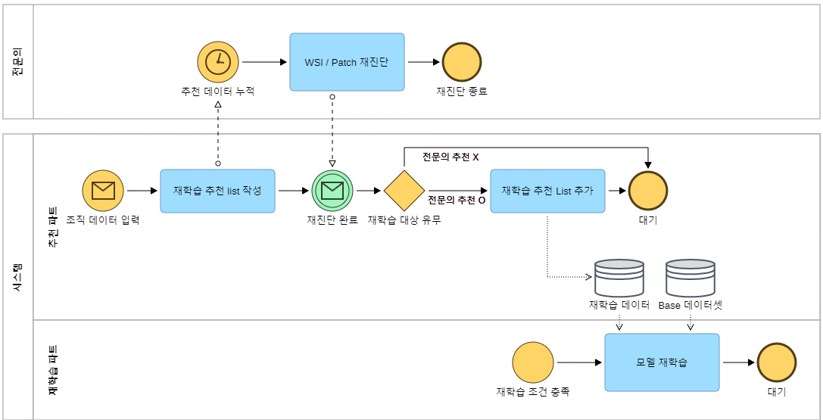
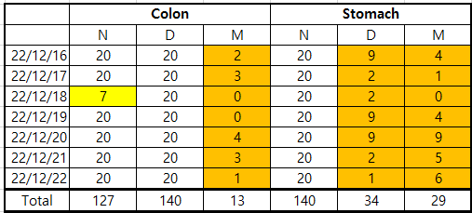
슬라이드 추천 시스템 |
2. 지속 가능한 데이터 확보 논의
목표 : 전문의 분들께 큰 업무 부담없는 지속가능한 재진단 방안 탐색
현황 : 일주일 당 약 480건의 추천 WSI 데이터 누적
테스트 : 실제 일주일 (12.22.16 ~ 22) 데이터 5461 WSI 이미지에 대해 점검
총 7일간 5461 WSI 이미지 중 483개 추천함
<날짜별 Slide 추천 결과>
[단위 : WSI수]
<Slide 추천 기준>
추천 기준 : Confidence값 (N: false, DM: 전체)
추천 방법: 랭킹이 가장 낮은 20개 (날짜 기준)
WSI 추천 수량 : 각 20장 (total: 120)
(3*2*20 : class*anatomy*20 = 120)

Slide 10
슬라이드 추천 시스템 |
2. 지속 가능한 데이터 확보 논의
전문의 피드백 : 부담은 되나, 모델 성능 향상에 필요하다면 재진단하겠음
총 전문의 20명이 모두 재진단에 참가할 경우, 업무에 큰 부담없이 소화가능함
단, 현재 연구 단계로 전문의 2명만 참가 가능
재진단이 필요한 WSI 수를 알려준다면 이에 맞춰 진행하겠음
23.02.17 ~ 23.02.24 중 하루로 건의 예정
조만간 실무진 회의 요청하여 재진단 필요한 데이터 요청 예정

Slide 11
슬라이드 추천 시스템 |
요청사항
[요청사항] Active learning 모듈 결과 점검 요청
가능한 빠른 시일 내에 AL 모듈 성능 점검 요청함
지금까지의 WSI/Patch 재진단 결과를 통해 결과를 알려주길 희망함.
고려점
지금까지 확보한 데이터의 양이 너무 적음
<Base 데이터셋>
<재진단 데이터>
WSI 57 건 재진단
패치 3079건 재진단
 | Stomach(WSI)
 | Train | Test | Valid
N | 460 | 50 | 50
M | 217 | 50 | 50
D | 339 | 50 | 50
 | Colon(WSI)
 | Train | Test | Valid
N | 568 | 50 | 50
M | 209 | 50 | 50
D | 432 | 50 | 50
 | Oracle 재학습 진단 (Correct / False)
 | N | M | D | Total
Stomach | 25 (1/24) | 13 (11/2) | 15 (13/2) | 53 (27/28)
Colon | 2 (0/2) | 1 (1/0) | 1 (0/1) | 4 (1/3)
 | Stomach(Patch)
 | Train | Test | Valid
N | 151751 | 6940 | 6940
M | 151751 | 6940 | 9528
D | 151751 | 6940 | 6945
 | Colon(Patch)
 | Train | Test | Valid
N | 79792 | 10837 | 11338
M | 79792 | 8878 | 18086
D | 79792 | 8182 | 5335
Base 데이터셋에 비해
패치 데이터가 상당히 부족함.
부족한 재진단 데이터로는 Active learning 점검 간 큰 의미가 없을 것으로 판단됨

Slide 12
슬라이드 추천 시스템 |
AL framework
1. 재진단 데이터 추가 확보 필요
* Stomach 데이터 우선
데이터 추가
<모델 학습간 활용>
2. 모델 선정 방식 구체화 필요

Slide 13
슬라이드 추천 시스템 |
현재 데이터셋
Base 학습
데이터셋
2018~ 19년 데이터
WSI
테스트셋
Balance 데이터셋
Imbalance 데이터셋
 | Stomach(WSI)
 | Train | Test | Valid
N | 460 | 50 | 50
M | 217 | 50 | 50
D | 339 | 50 | 50
 | Colon(WSI)
 | Train | Test | Valid
N | 568 | 50 | 50
M | 209 | 50 | 50
D | 432 | 50 | 50
 | Balance Dataset (WSI)
 | N | M | D | Total
Stomach | 100 | 100 | 100 | 300
Colon | 100 | 100 | 100 | 300
 | Stomach(Patch)
 | Train | Test | Valid
N | 151k | 6940 | 6940
M | 151k | 6940 | 9528
D | 151k | 6940 | 6945
 | Colon(Patch)
 | Train | Test | Valid
N | 79k | 10k | 11k
M | 79k | 8878 | 18k
D | 79k | 8182 | 5335
 | Imbalance Dataset (WSI)
 | N | D | M | Total
Stomach | 1092 | 8 | 8 | 1108
Colon | 725 | 522 | 8 | 1255
재진단 학습
데이터셋
2022~23년 데이터
* 추가 요청 예정
Patch
테스트셋
현재 없음
* 재진단 학습 데이터에서 일부 추출 가능

Slide 14
슬라이드 추천 시스템 |
추후 일정
1. 실무진 회의 진행
23.02.17. ~ 23.02.24 중 하루 고려
논의 내용 : 재진단 데이터 요청 / 테스트 데이터셋 #226 서버 이전
2. 모델 성능 비교 방안 고려
패치 테스트셋 준비
3. AL Part 세부 일정 Develop
+ 보고서 작성
Notes:
LC의 초반 상승 속도가 높음으로, 이정 구간 이후 부터 SN +overlap방법을 도입해 보려고 함.

